Slide 1
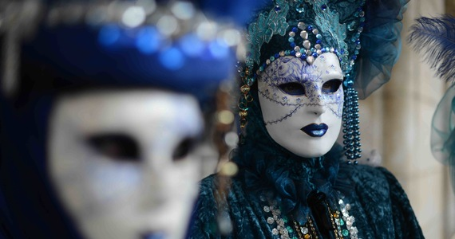
Karneval in Europa

Slide 2
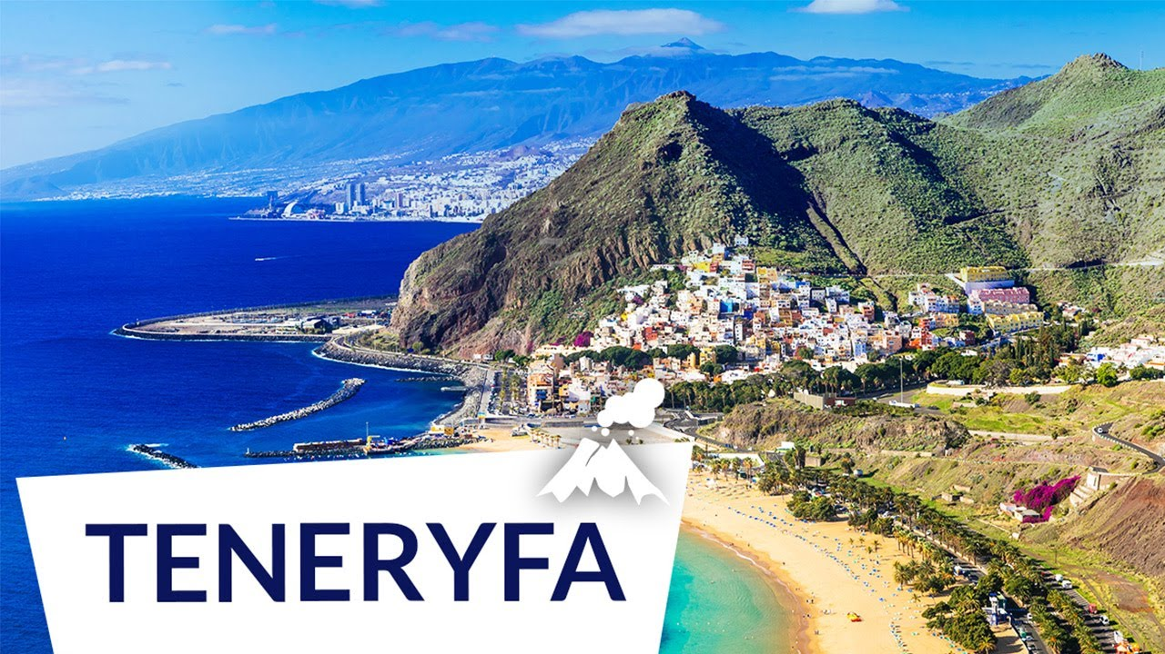
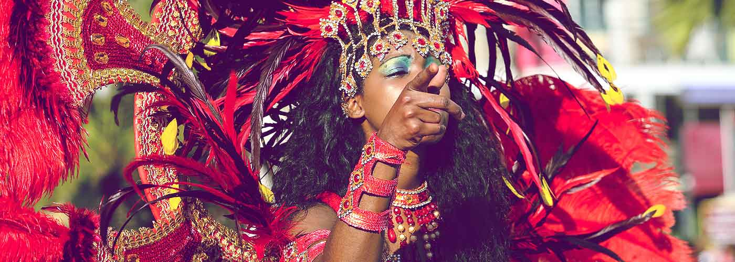
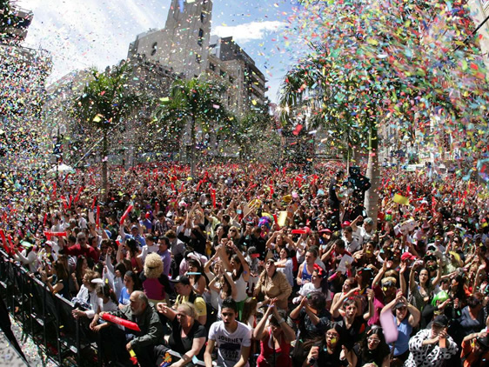
Spanien
Der größte Karneval in Europa findet in Spanien statt. Auf Teneriffa dauern die Vorbereitungen für den Karneval fast das ganze Jahr über. In der ersten Woche ist das wichtigste Ereignis die Wahl der Karnevalskönigin, dann beginnt die Karnevalsparade. Das Fest dauert rund um die Uhr und ist sehr bunt. In den folgenden Tagen erobern Musik und Tanz die Stadt.

Slide 3
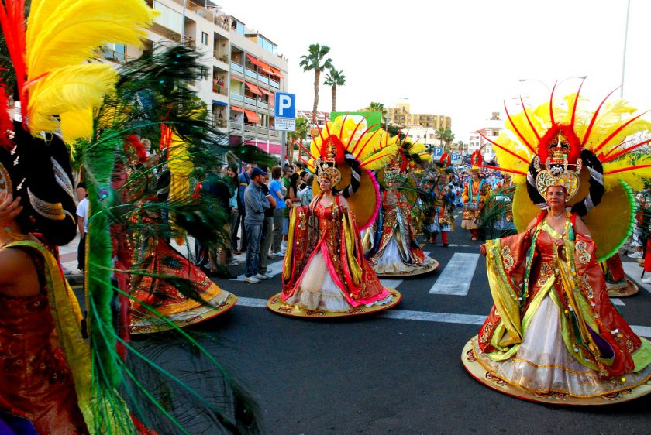
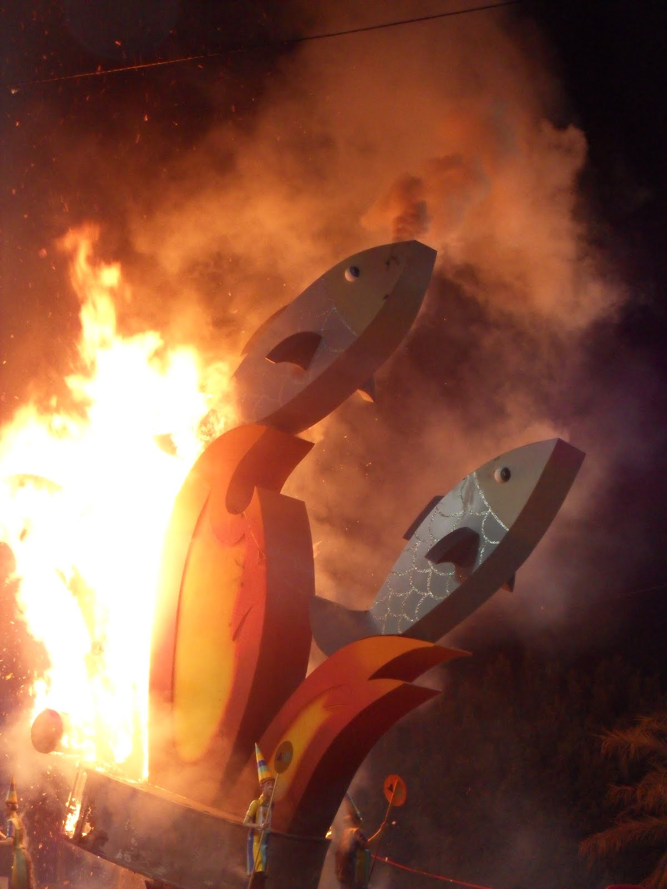
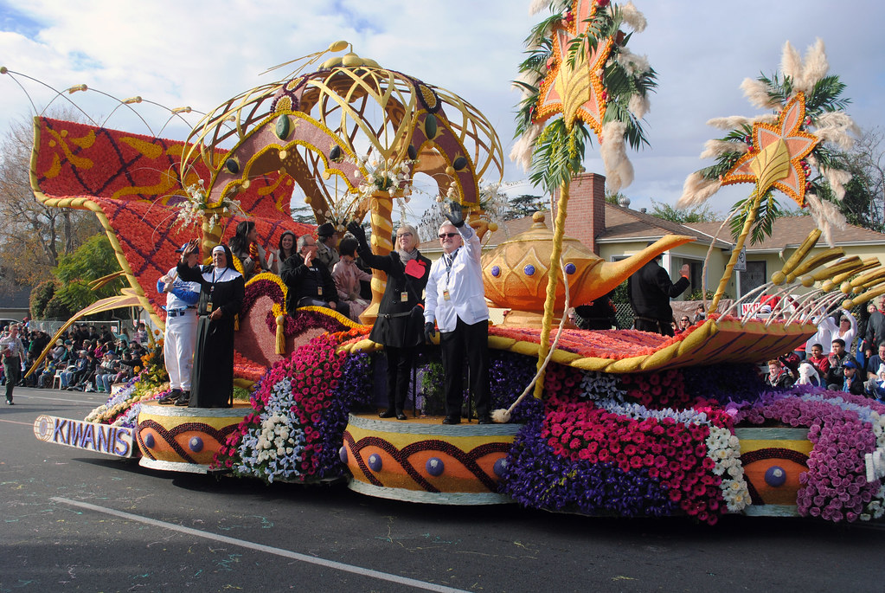
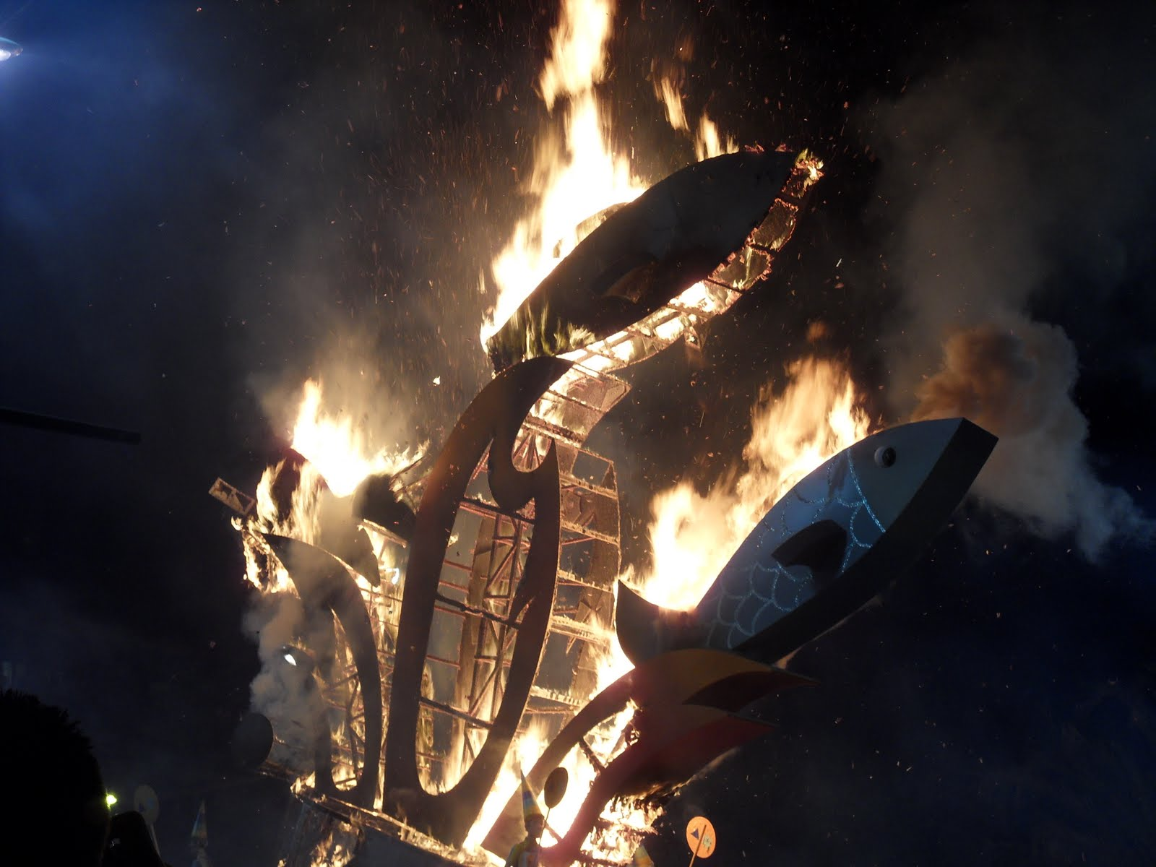
Der Karneval endet traditionell mit einer großen Parade. Die Hauptattraktion sind die Plattformen, auf denen ganze Tanzgruppen reiten, die hart gearbeitet haben, um die Kostüme und Tanzarrangements vorzubereiten. Einen Tag später findet das "Begräbnis der Sardine" (El entierro de la sardina) statt, das den Geist des Karnevals symbolisiert.

Slide 4
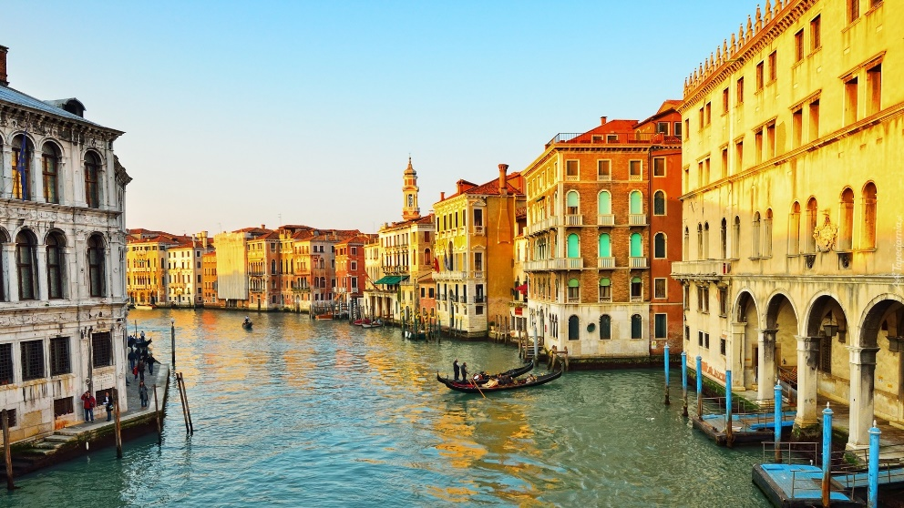
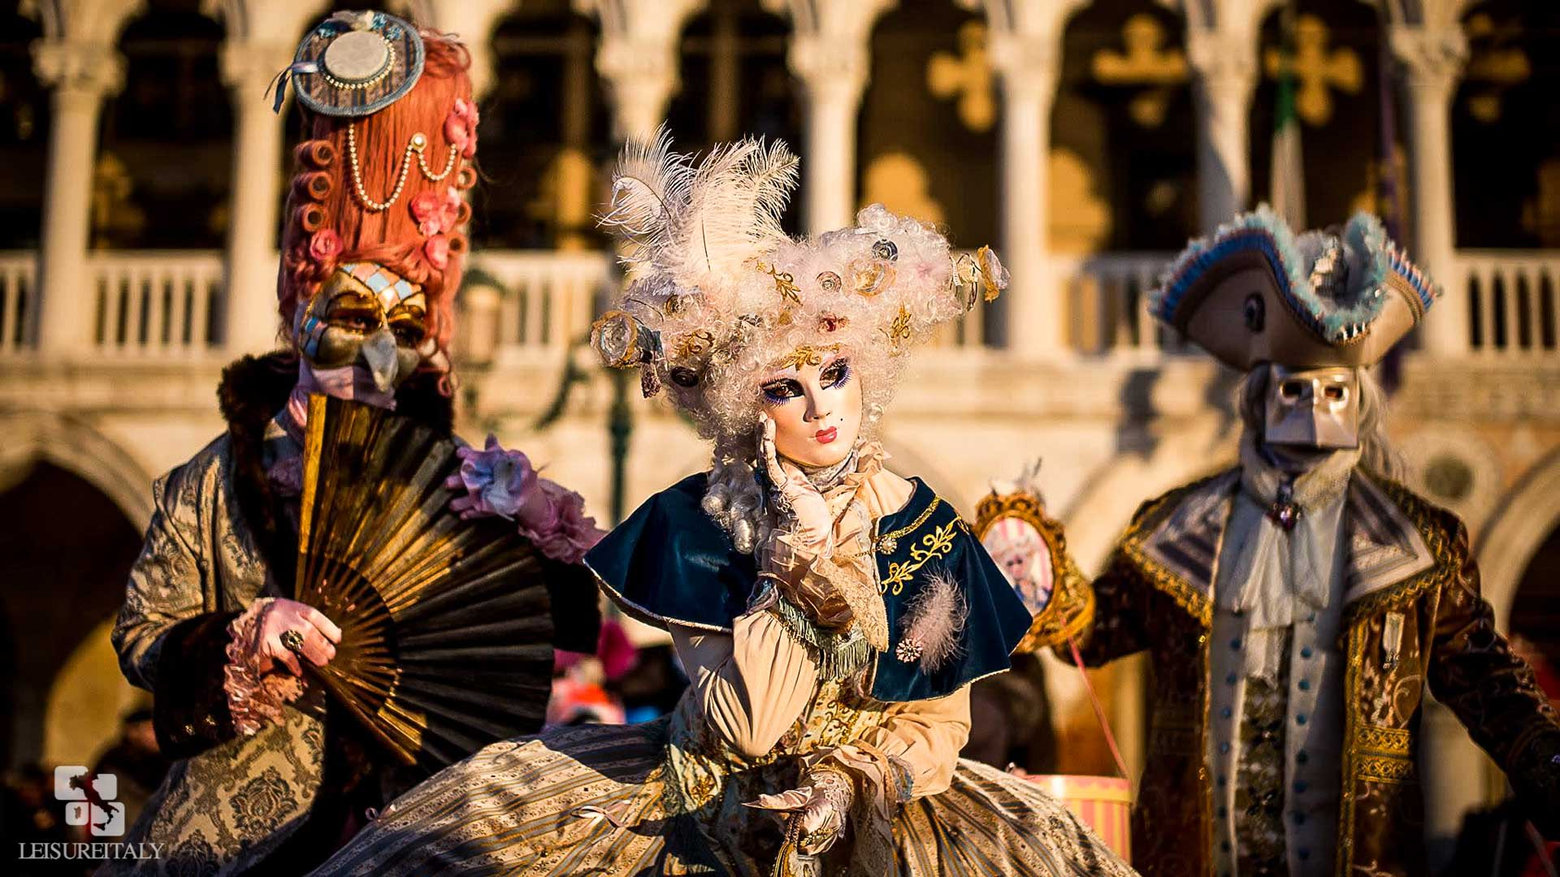
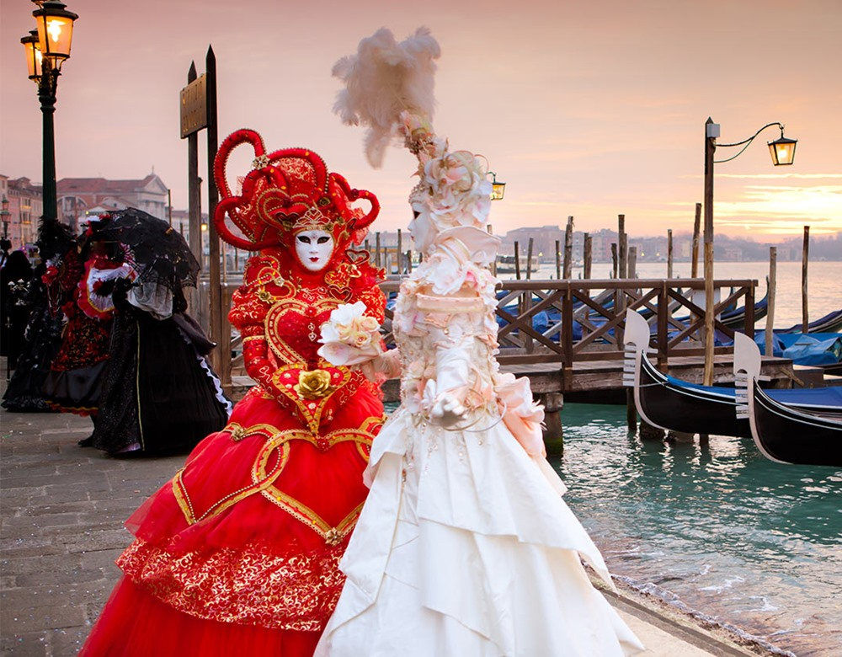
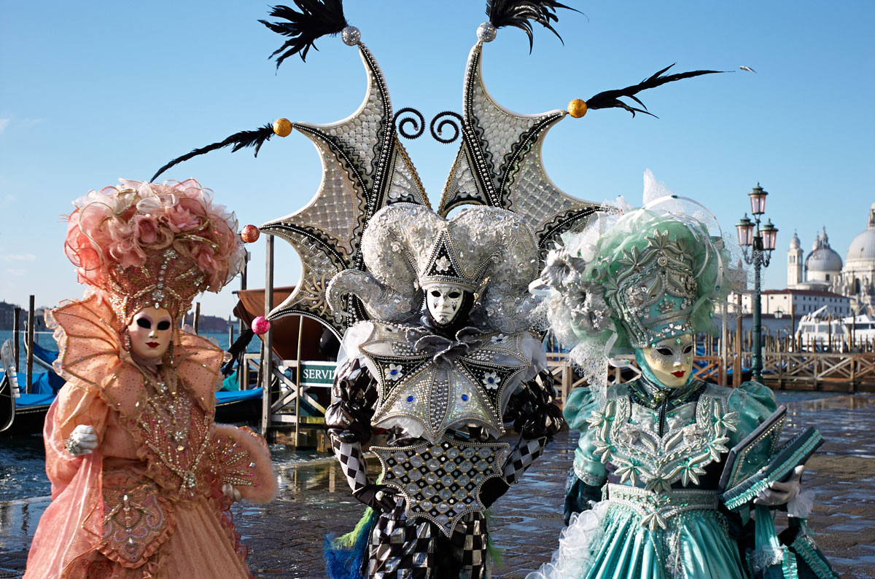
Italien
Der Brauch in Venedig, bunte Kostüme zu tragen und in Masken zu spielen, reicht bis ins 11. Jahrhundert zurück. Die verschleierten Gesichter sollten soziale Unterschiede beseitigen und dazu dienen, zusammen zu spielen, wobei alle gleich wurden.

Slide 5
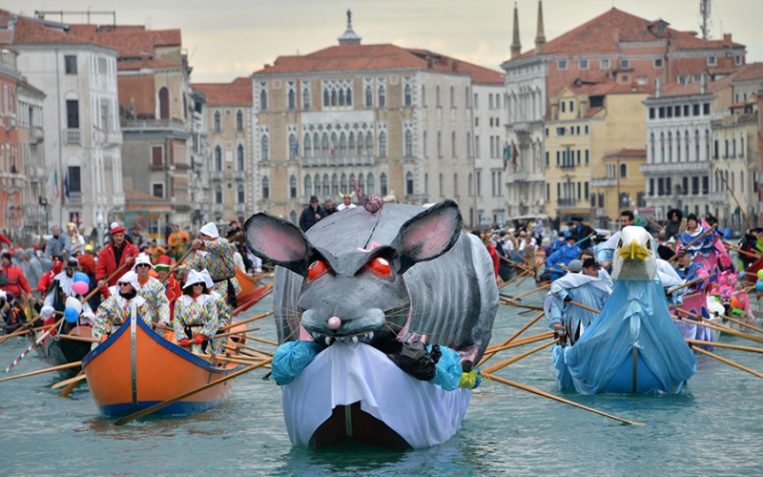
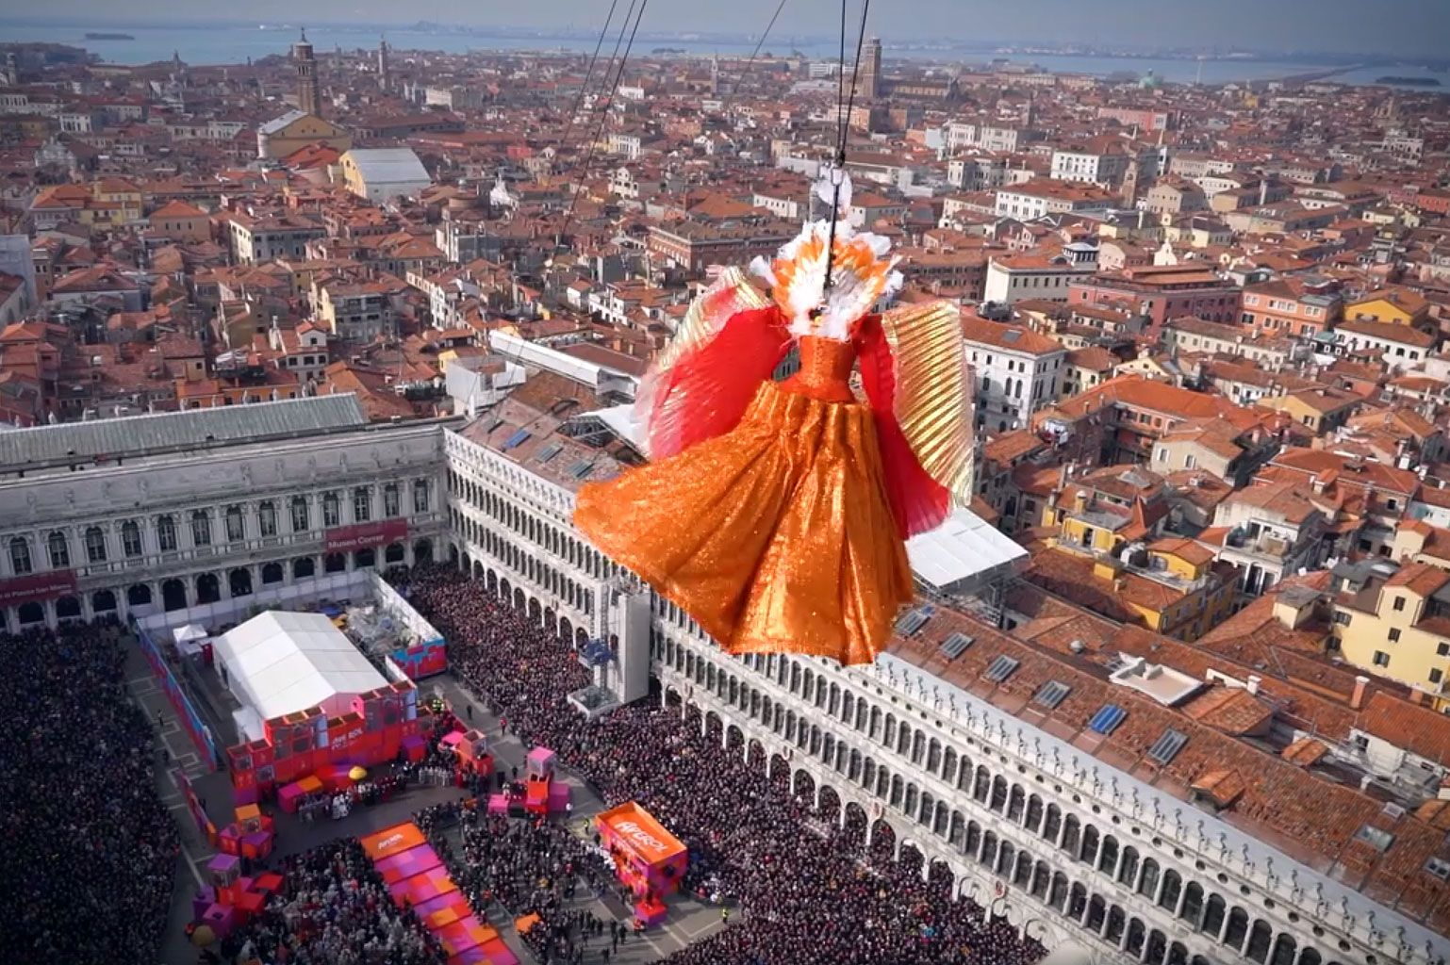
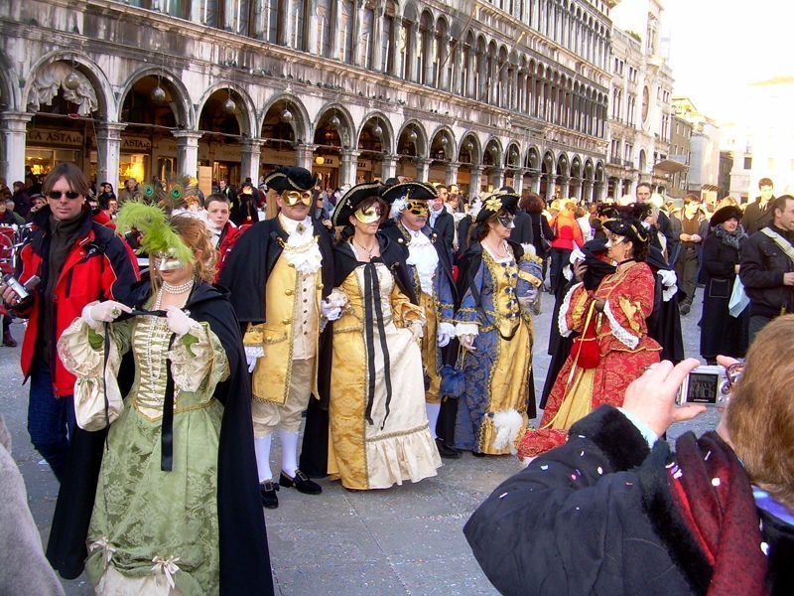
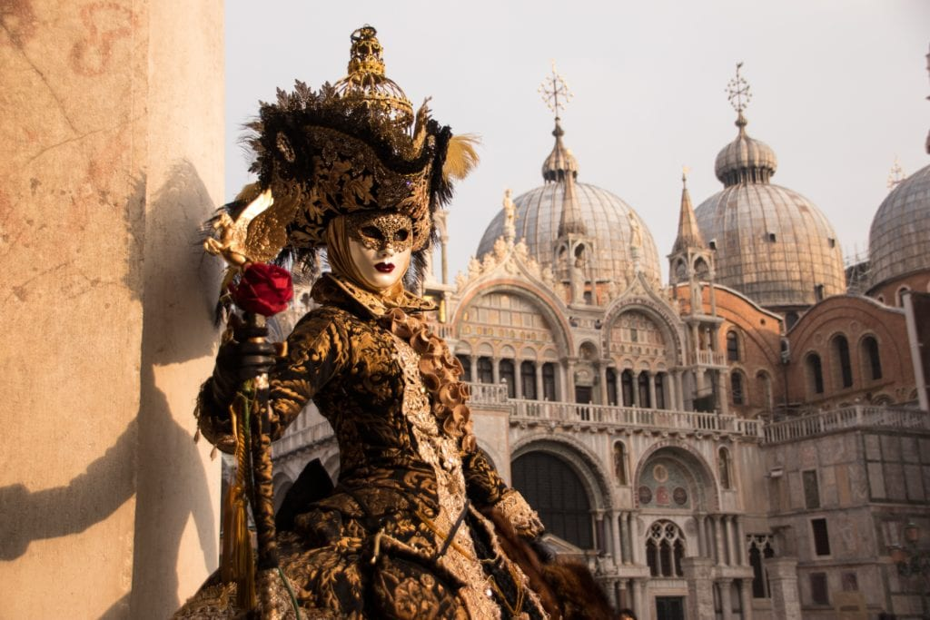
Der Karneval beginnt mit einer spektakulären Parade vom Arsenal über die Markusbucht zur Basilika. Das dort versammelte Publikum kann den spektakulären Flug eines Engels bewundern, der an Seilen vom Glockenturm San Marco zum Balkon des Palazzo Ducale hinabsteigt und so den Beginn des Spaßes einleitet. Ein ständiger Tagesordnungspunkt ist die Prozession der Jungfrauen Mariens in Kombination mit der Auswahl der schönsten venezianischen Frau. Die Marke kündigt das Ende des Karnevals an. Alle Verkleidungen nehmen ihre Masken ab.

Slide 6
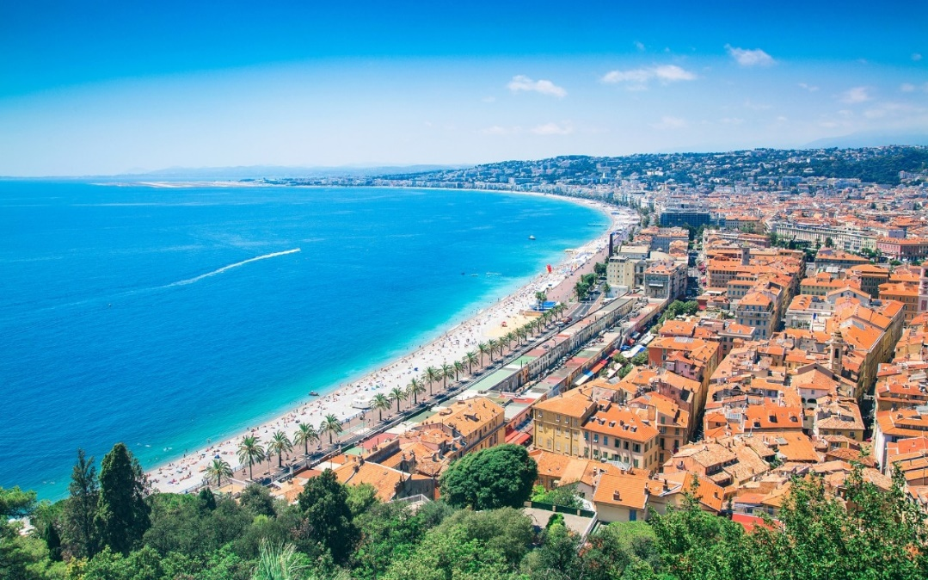
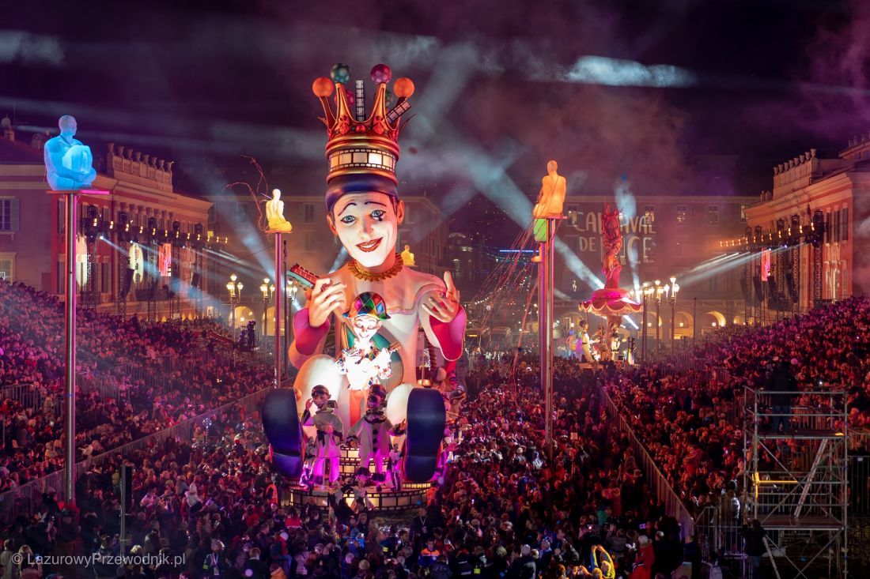
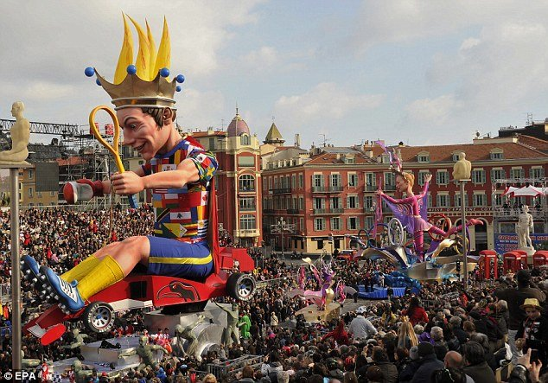
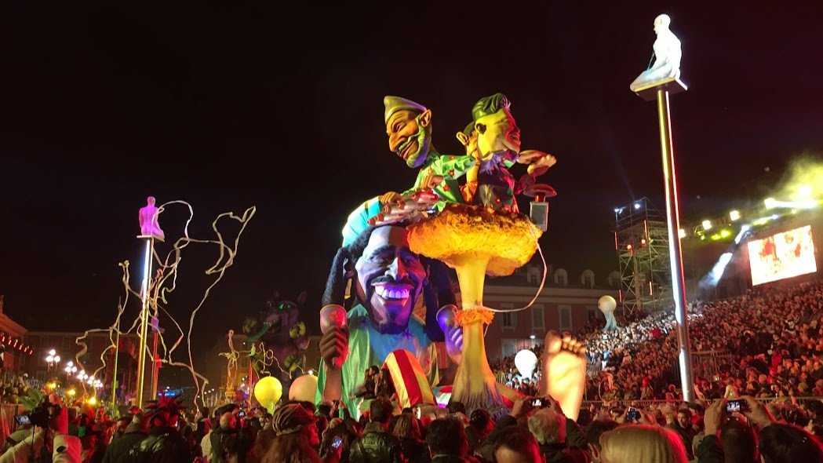
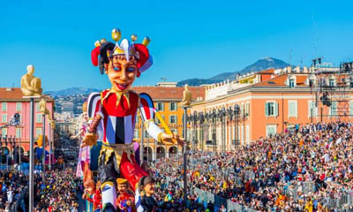
Frankreich
In Nizza sind die Straßen während des Karnevals voller Menschen in Masken und bunten Kostümen. Der Spaß beginnt mit der Puppe, die den König des Karnevals darstellt. Natürlich wird er von der Königin des Karnevals begleitet, aber während der Parade gibt es viele große Figuren.

Slide 7
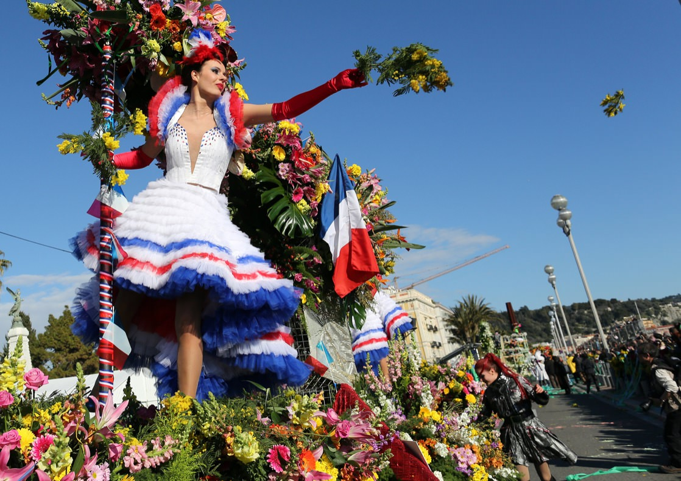
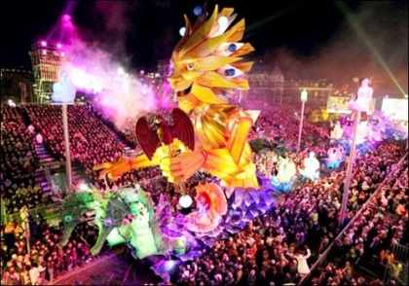
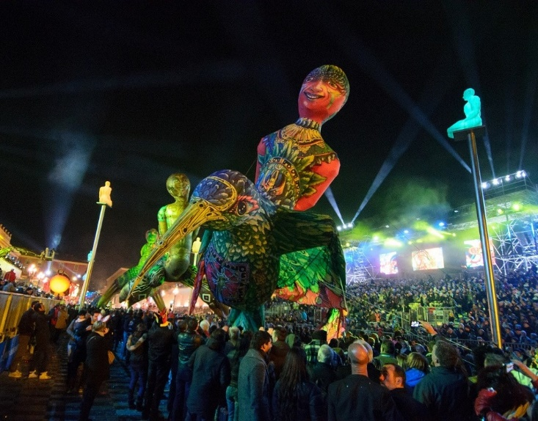
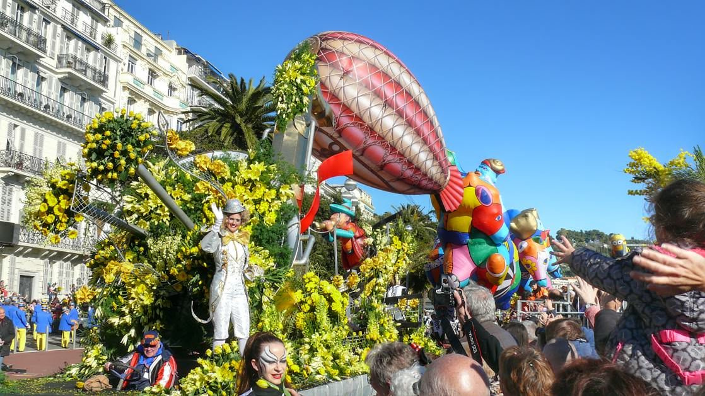
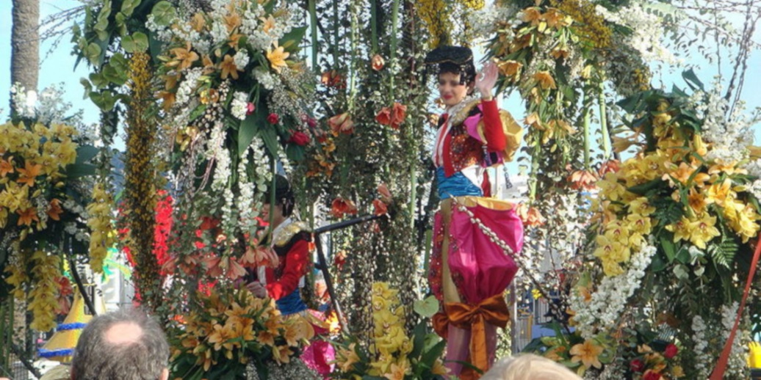
Zu den Höhepunkten der Veranstaltung zählen die Lichtparade (eine Prozession von Puppen, Streitwagen, Kunden und Tänzern, alle mit ausgezeichneter Musik und Lichtbeleuchtung umrahmt) und die Blumenschlacht (Plattformen, die mit einer großen Anzahl von Blumen geschmückt sind, verlassen die Straßen der Stadt). und bunte Verkleidungen, die sie reiten, werfen Blumen auf die Teilnehmer).

Slide 8
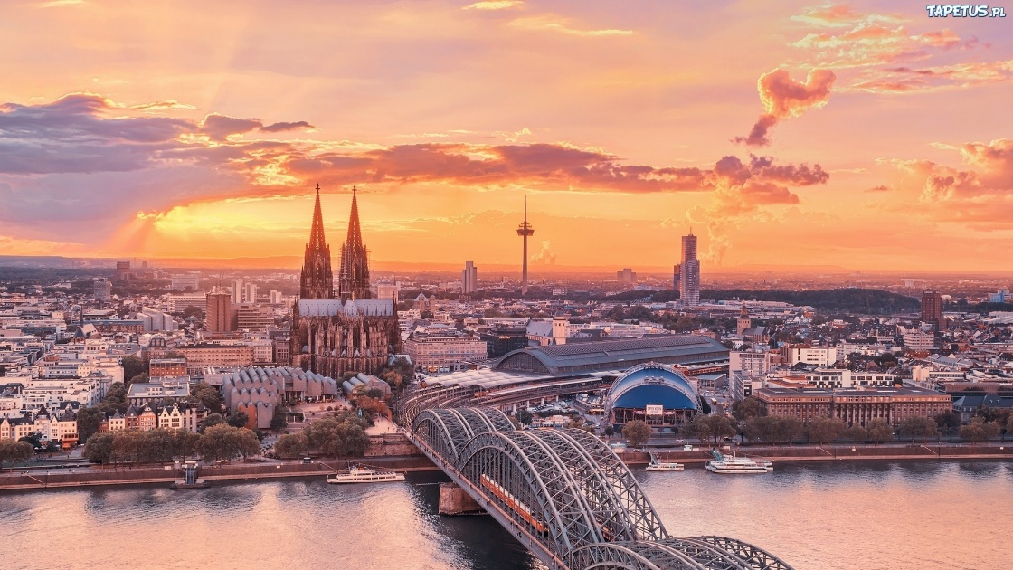
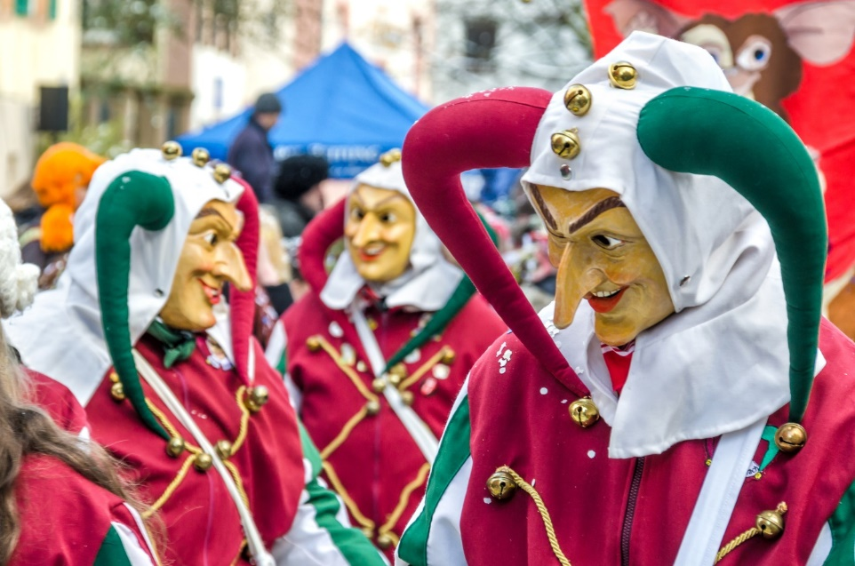
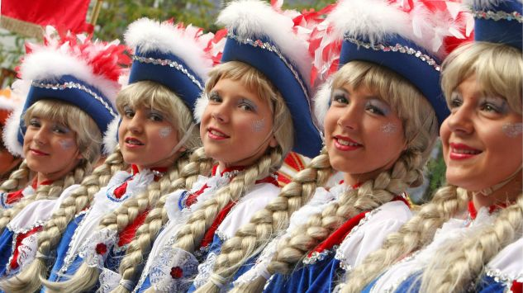
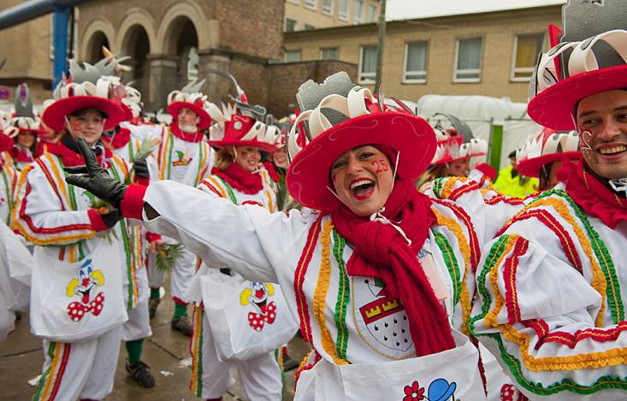
Deutschland
Karneval ist eines der wichtigsten deutschen Kulturereignisse. Dann übernehmen die Frauen die Kontrolle über die Stadt - sie stürmen das Rathausgebäude und schneiden jedem Mann, dem sie begegnen, einschließlich der Beamten, die Krawatten ab. Ihr "Besuch" endet mit der Übernahme der symbolischen Schlüssel zum Stadttor, dank derer die Stadt ihnen an diesem einen Tag gehört.
Köln

Slide 9
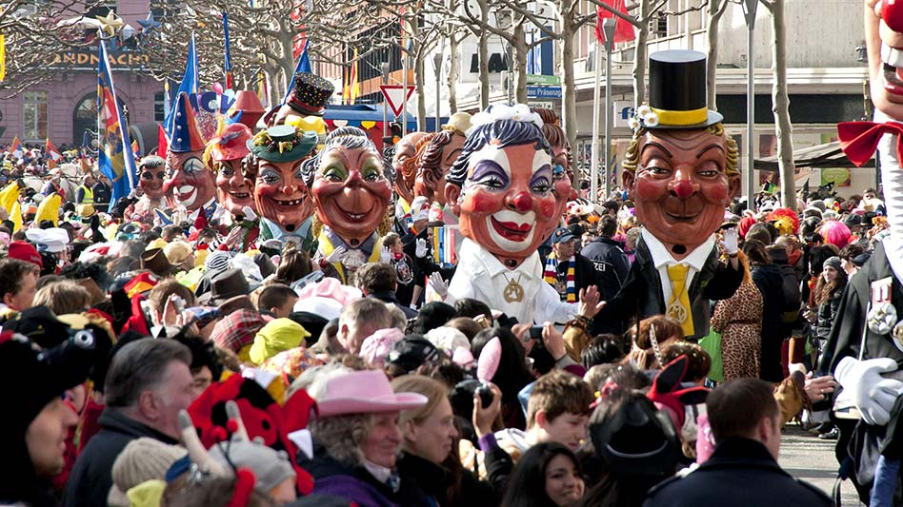
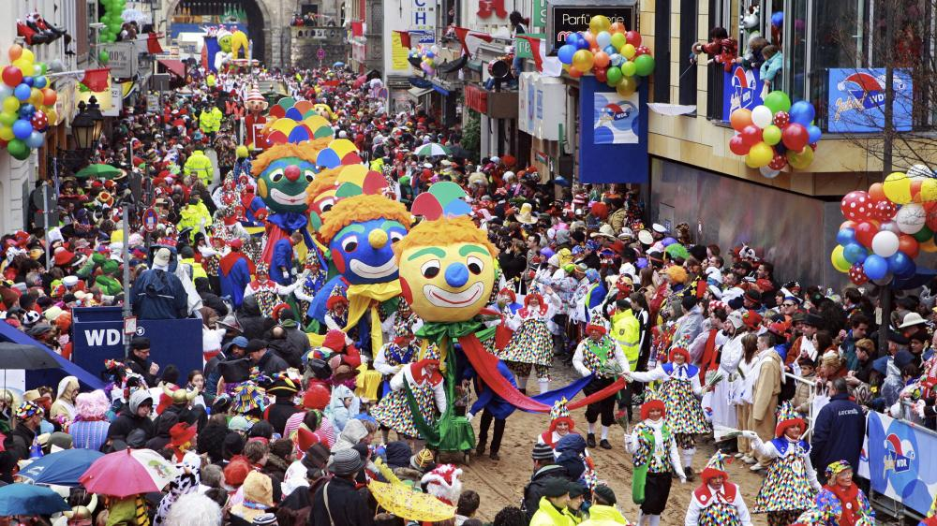
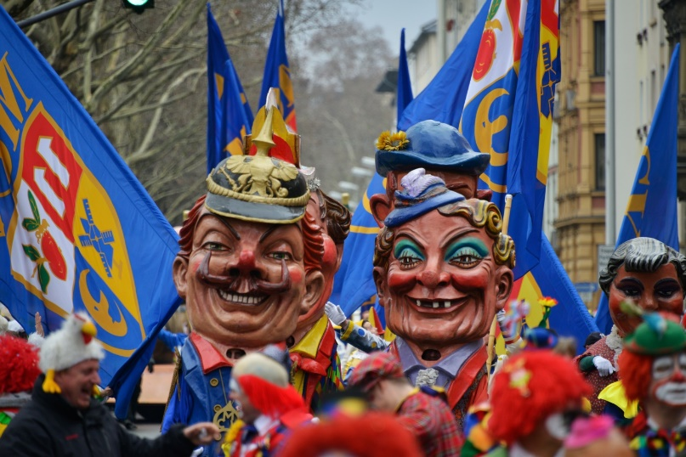
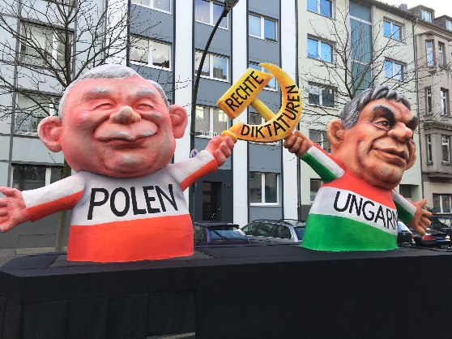
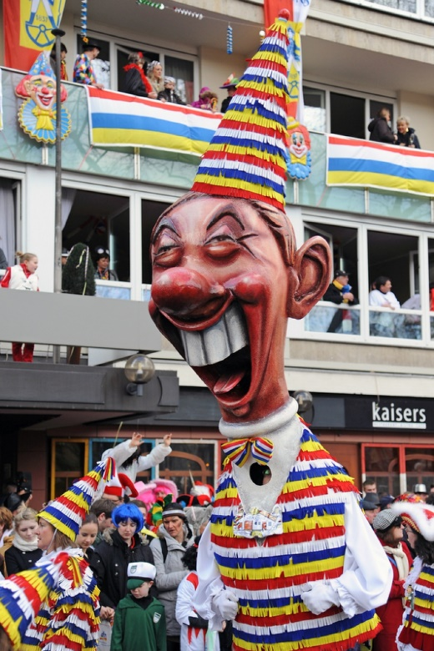
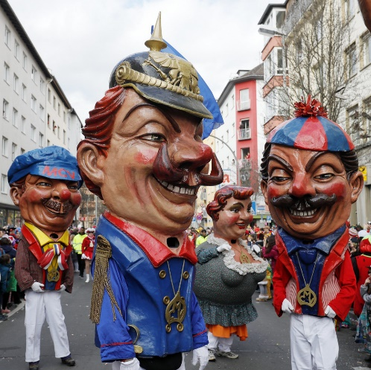
Der Rosenmontag ist der Höhepunkt des Festes mit einer großen Parade, die von einem Prinzen, einem Bauern und einer Jungfrau geleitet wird. Es folgen Hunderte anderer Plattformen, auf denen Sie viele lustige Puppen sehen können, die Politiker, Prominente und wichtige lokale Charaktere darstellen - weshalb die Veranstaltung als nationale Feier der Satire bezeichnet wird.
Blumen und Süßigkeiten werden auch von den Karren zu den Zuschauern verteilt

Slide 10
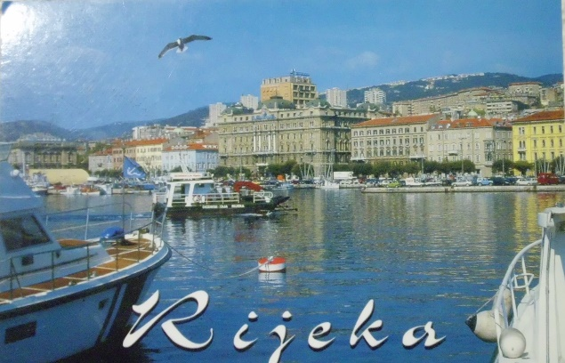
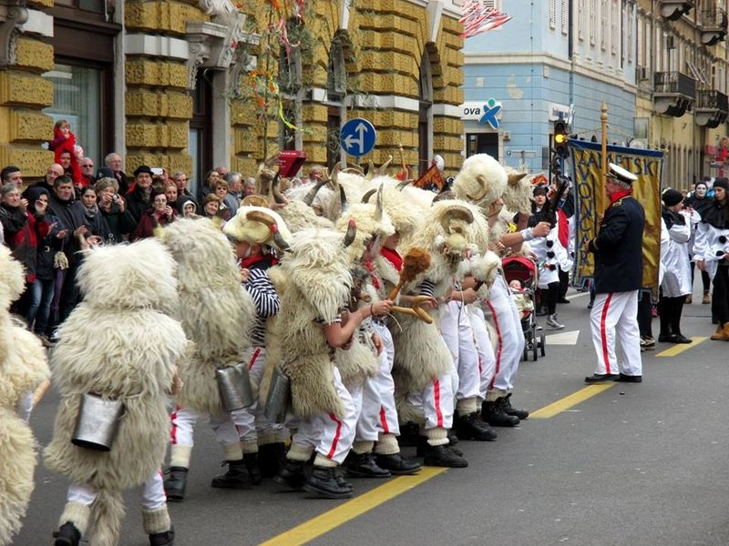
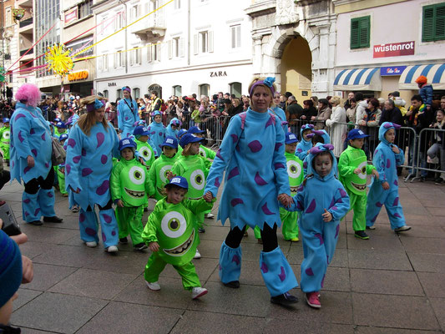
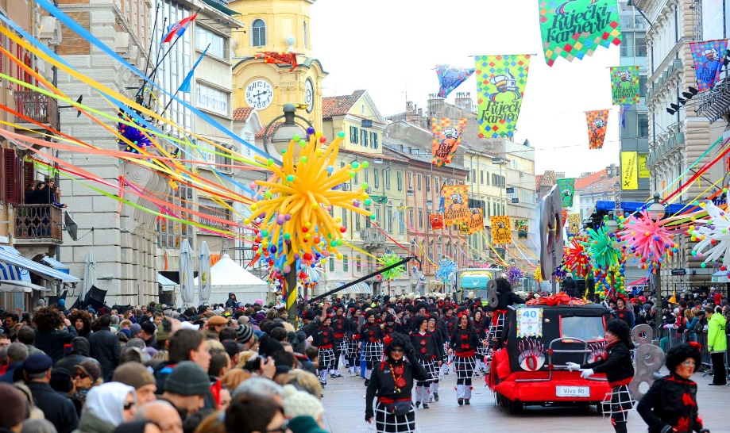
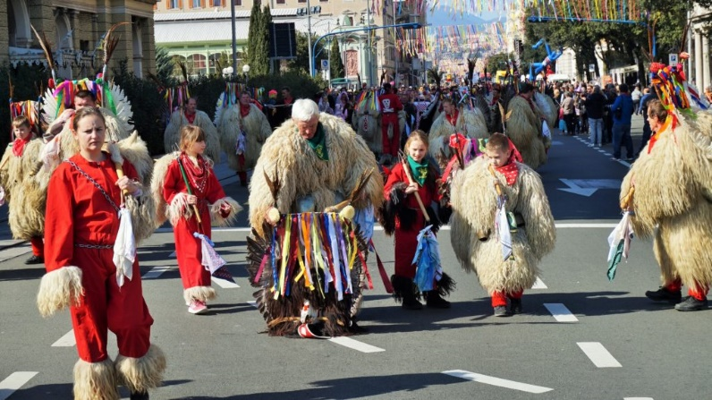
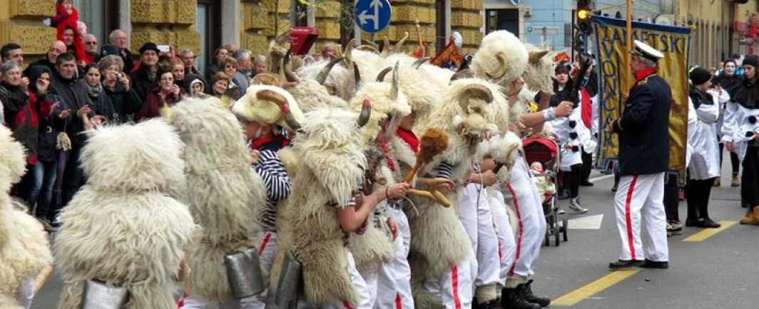
Kroatien
Kroaten feiern den Karneval mit Elementen der slawischen Folklore und Mythologie. Die Anonymität der Masken wurde durch altslawische Zauber ergänzt, um böse Geister abzuschrecken. Am meisten gefeiert wird natürlich das Ende des Karnevals, wenn das International Carnival Cortege durch die Stadt zieht. Es wird von einem riesigen Kessel angeführt, unter dem ein Feuer ausbricht. Ein charakteristisches Element der Prozession sind Glockentürme in Schaffellmänteln und Tierköpfen mit Hörnern und einer hervorstehenden Zunge. An den Gürteln sind Glocken befestigt, die versuchen, möglichst laute Geräusche zu erzeugen, die den Winter abschrecken. Slawische Teufel spielen zusammen mit den alten Römern, es gibt Inder und sogar Hitler und viele aus Märchen bekannte Charaktere. Es gibt auch ein großes Balkanfest.

Slide 11
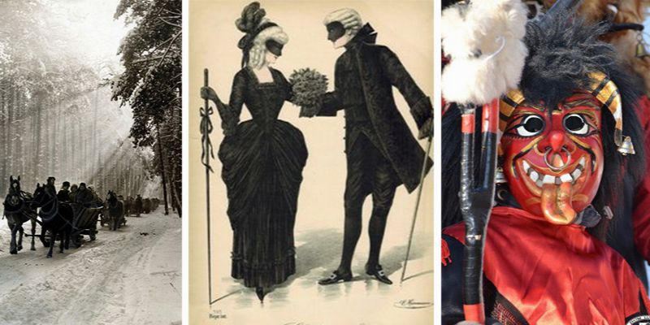
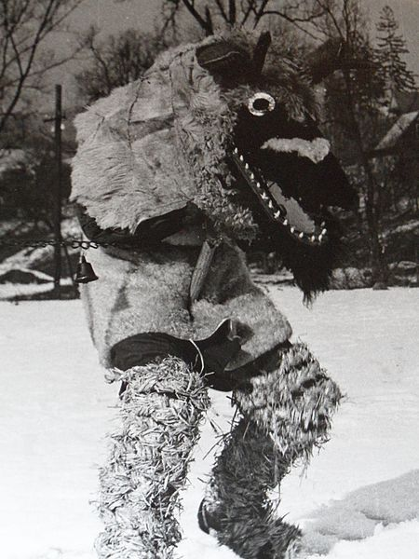
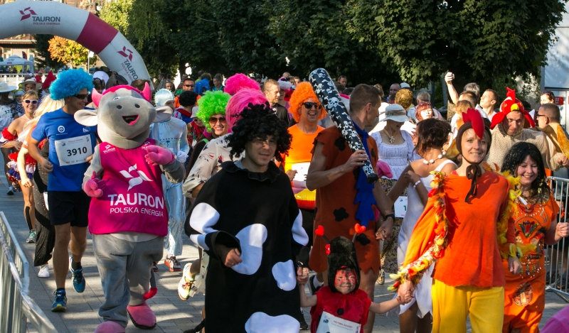
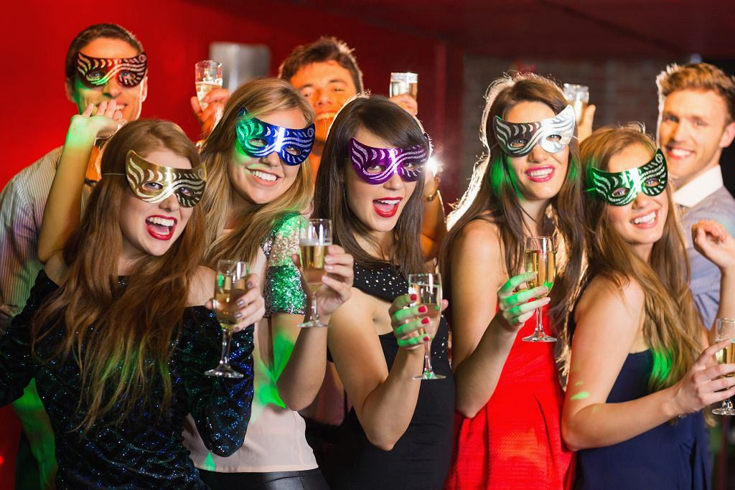
Polen
In Polen werden während des Karnevals in der Regel farbenfrohe und ausgelassene Spiele sowie Kostümbälle organisiert. In der Vergangenheit wurde der Karneval viel verschwenderischer gefeiert als heute. Diese Zeit wurde bei großen Festen, Maskeraden und zahlreichen Spielen verbracht. Die Schlittenfahrt war eines der beliebtesten Karnevalsspiele des Adels und der Magnaten im alten Polen. Die wichtigste Figur unter den Kostümen war Turoń - ein Tier, das Stärke, Gesundheit und Energie symbolisiert.

Slide 12
das Ende
Danke für Ihre Aufmerksamkeit ☺

